Slide 1
BUSINESS GAME 2025
GESTION D’UN MAGASIN DE VENTE DE DETAIL

Slide 2
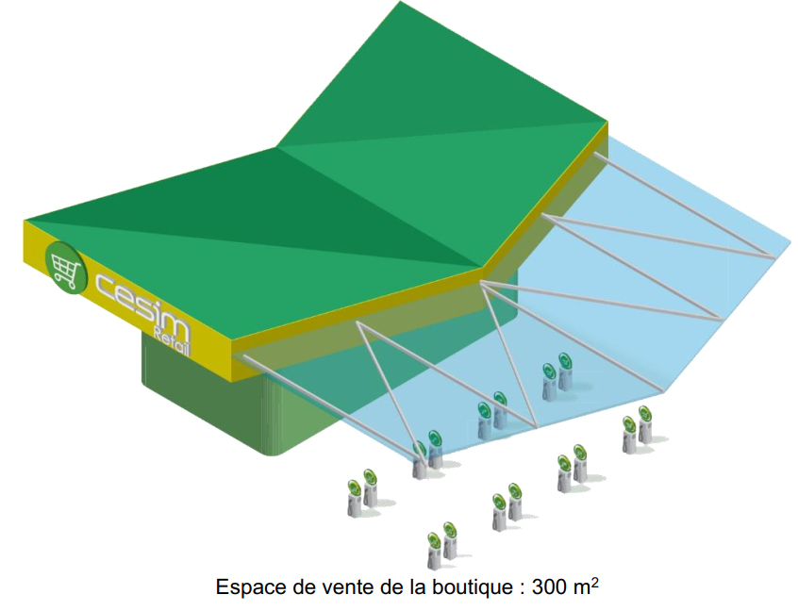
Bienvenue à la tête du management de plusieurs magasins de Retail
2025
Nouveaux managers d’un réseau de magasin
Magasin A : Super marché de banlieue résidentielle
Magasin B : Supermarché quartier pauvre
Possibilité d’ajout d’activités
Magasin C : Superette de centre ville (pas ouverte)
Possibilité de l’ouvrir

Slide 3
CONTEXTE
Même si la clientèle des magasins est satisfaite, nous pensons que le potentiel de croissance n’est pas exploité.
A vous de gérer les trois magasins (prendre des décisions) :
- Marketing (agencement, prix et marge, publicité …)
- Approvisionnement
- RH (embauche/licenciement, répartition du temps des managers)
- Stratégie (horaire ouverture, investissements etc…).
=> Toutes les équipes de l’univers sont en concurrence.

Slide 4
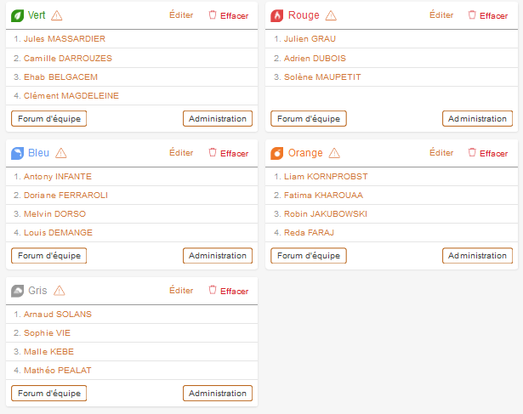
Vos équipes
Univers

Slide 5
FONCTIONNEMENT GENERAL UNIVERS 1
Lundi 16 juin : 9h30/11h : prise de connaissance du jeu et quizz bonus
Lundi 16 juin : 11h/12h30 - tour 1
Lundi 16 juin : 13h30-15h - tour 2
Lundi 16 juin : 15h-16h30 - tour 3
Mardi 17 juin : 9h-12h30 : Création d’un tableau de bord et évaluation par les pairs.
Mardi 17 juin : 13h30-15h00 – tour 4
Mardi 17 juin : 15h-16h30 – tour 5
jeudi 19 juin : 9h-10h30-tour 6
jeudi 19 juin : 10h30-12h-tour 7
jeudi 12 juin :14h30-17h – PRESENTATION ORALE DES TEAMS
1 tour = 1 trimestre
A chaque tour, un contexte différent
Planning à retrouver dans l’onglet “session” du jeu
Bien analyser les données et les résultats à chaque tour
Bien enregistrer ses décisions avant la limite du tour - 1 seul membre de l’équipe enregistre à la fin du tour.

Slide 6
MODALITES D’EVALUATION
33 % : Issu du jeu (résultat net)
33 % : Issu du tableau de bord à rendre mardi midi.
33 % : Restitution orale
(+/- bonus et malus selon l’évaluation des membres du groupe)

Slide 7
Se connecter au jeu
1. Se connecter sur: www.cesim.com/fr
2. Cliquer sur « Connexion » (en haut de la page),
3. Demander votre mot de passe personnel en cliquant sur: « Mot de passe oublié ? » (utilisez votre adresse email),
4. Consulter votre boite mail universitaire (ainsi que votre boite spam) et cliquez sur le lien dans le corps de l’email envoyé par Cesim,
5. Suivre le processus et choisissez votre mot de passe personnel,
6. Se connecter à votre compte,
7. Cliquer sur « Manuels » et lire impérativement la documentation,
8. Une vidéo tutoriel est disponible sur la page « Décisions ».
Notes:
Le business game se déroule en ligne et voici les instructions pour accéder à votre compte individuel :
1. Se connecter sur: https://sim.cesim.com/
2. Demander votre mot de passe personnel en cliquant sur: « Mot de passe oublié ? » (utilisez votre adresse email),
3. Consulter votre boite mail (ainsi que votre boite spam) et cliquez sur le lien dans le corps de l’email envoyé par Cesim,
4. Suivre le processus et choisissez votre mot de passe personnel,
5. Se connecter à votre compte,
6. Cliquer sur « Manuels » et lisez impérativement la documentation,
7. Une vidéo tutoriel est disponible sur la page « Décisions ».
Dans le cas où certains étudiants ne reçoivent pas l’email Cesim, vous pouvez leur donner le mot de passe par défaut : france

Slide 8
Préparer son oral
1. Présentation de l’équipe et du contexte
Brève présentation des membres
Description rapide du ou des magasins gérés et du contexte initial
2. Stratégie adoptée
Objectifs principaux fixés par l’équipe
Principaux choix stratégiques (prix, assortiment, marketing, RH, etc.)
3. Décisions clés et actions menées
Décisions majeures prises durant la simulation
Innovations, actions spécifiques ou ajustements importants
4. Résultats obtenus et analyse
Présentation synthétique des résultats (financiers, commerciaux, ESG…)
Analyse des succès et difficultés rencontrés
5. Leçons tirées et recommandations
Enseignements principaux de l’expérience
Conseils ou idées pour la suite
Conseils :
Illustrer chaque partie avec un ou deux graphiques ou chiffres clés.
Être synthétique, privilégier l’essentiel. Ne pas faire du tour par tour, mais privilégier des graphiques longitudinaux.

Slide 9
Préparer son oral (2)
1. Présentation de l’équipe et du contexte
Brève présentation des membres
Description rapide du ou des magasins gérés et du contexte initial
2. Stratégie adoptée
Objectifs principaux fixés par l’équipe
Principaux choix stratégiques (prix, assortiment, marketing, RH, etc.)
3. Décisions clés et actions menées
Décisions majeures prises durant la simulation
Innovations, actions spécifiques ou ajustements importants
4. Résultats obtenus et analyse
Présentation synthétique des résultats (financiers, commerciaux, ESG…)
Analyse des succès et difficultés rencontrés
5. Leçons tirées et recommandations
Enseignements principaux de l’expérience
Conseils ou idées pour la suite
Conseils :
Illustrer chaque partie avec un ou deux graphiques ou chiffres clés.
Être synthétique, privilégier l’essentiel. Ne pas faire du tour par tour, mais privilégier des graphiques longitudinaux.

Slide 10
Préparer son oral
Pour dynamiser la présentation, privilégier un jeu de rôle
Interviews par un journaliste du midi libre
Interviews avec Elise Lucet (cash investigation) ou Jordan Deluxe.
Réunion avec le directeur régionale de la franchise.
Réunion suite à un audit « client mystère » d’un responsable régional
Le propriétaire veut vendre les magasins. Vous discuter de votre maintien en fonction / futur salaire avec le racheteur potentiel.
Vous allez voir le banquier pour qu’il vous prête la somme nécessaire pour que vous deveniez propriétaire du magasins.
Vous présenter votre stratégie/vos actions auprès des actionnaires.
Vous présenter votre stratégie/vos actions auprès des syndicats.
Brève présentation des membres
Description rapide du ou des magasins gérés et du contexte initial
2. Stratégie adoptée
Objectifs principaux fixés par l’équipe
Principaux choix stratégiques (prix, assortiment, marketing, RH, etc.)
3. Décisions clés et actions menées
Décisions majeures prises durant la simulation
Innovations, actions spécifiques ou ajustements importants
4. Résultats obtenus et analyse
Présentation synthétique des résultats (financiers, commerciaux, ESG…)
Analyse des succès et difficultés rencontrés
5. Leçons tirées et recommandations
Enseignements principaux de l’expérience
Conseils ou idées pour la suite
Conseils :
Illustrer chaque partie avec un ou deux graphiques ou chiffres clés.
Être synthétique, privilégier l’essentiel. Ne pas faire du tour par tour, mais privilégier des graphiques longitudinaux.

Slide 11
Good luck !

